Slide 1
Calendario -- Flamingos Rosas
por Sydney Bauer

Slide 2
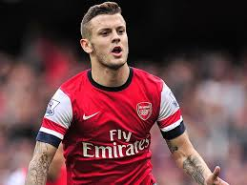
El 1 enero es el cumpleaños de Jack Wilshere./ January 13 is Jack Wilshere’s birthday.

Slide 3
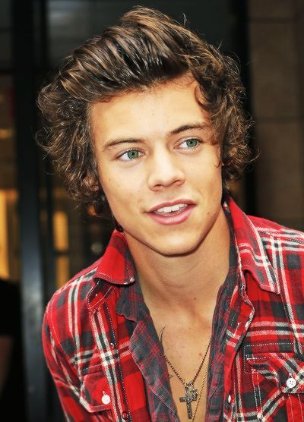
El 1 de febrero es cumpleaños de Harry Styles. / February 1 is Harry Styles birthday.

Slide 4
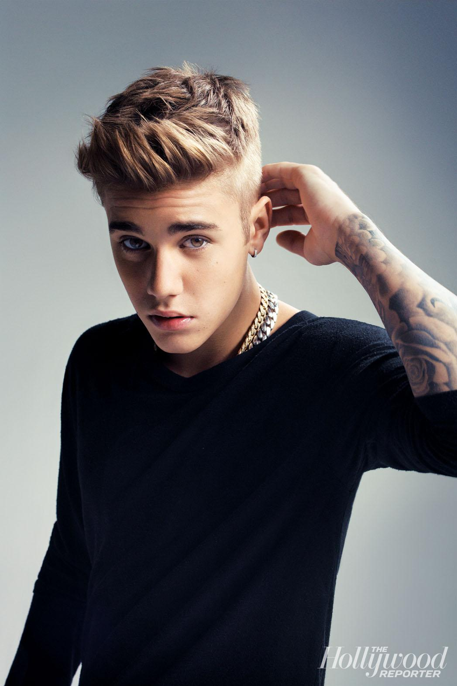
El 1 de marzo es el cumpleaños de Justin Bieber./ March is Justin Bieber's Birthday.

Slide 5
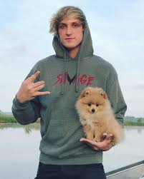
EL 1 de abril es el cumpleaños de Logan Paul. /April first is Logan Pauls birthday.

Slide 6
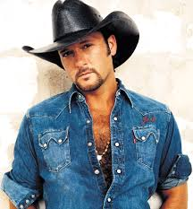
El 1 de mayo es el cumpleaños de Tim McGraw./May first is TIm McGraws birthday.

Slide 7
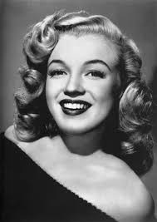
El 1 junio es el cumpleaños de Marilyn Monroe./JUne first is Marilyn Monroe’s birthday.

Slide 8
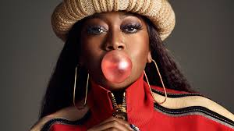
El 1 de julio es el cumpleaños de Missy Elliot./ July first is Missy Elliott's birthday.

Slide 9
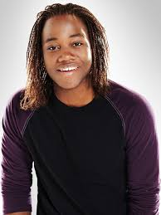
El 1 de agosto es el cumpleaños de Theo Thomas./ August first is Theo Thomas birthday.

Slide 10
El 1 de septiembre es el cumpleaños de Zendaya./ september 1 is Zendaya’s birthday.

Slide 11
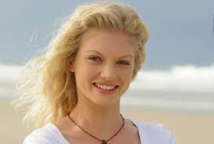
El 1 de octubre es el cumpleaños de cabrina heine/ october 1 is Cabrina Heine’s birthday.

Slide 12
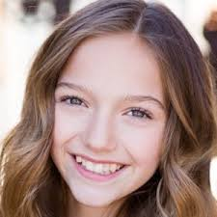
El 1 de noviembre es el cumpleaños de Jayden Bartels. / November 1 is Jayden Bartels birthday.

Slide 13
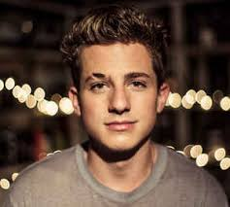
El 2 de diciembre es el cumpleaños de Charlie Puth./ December 2 is Charlie Puth’s birthday.

